Slide 1
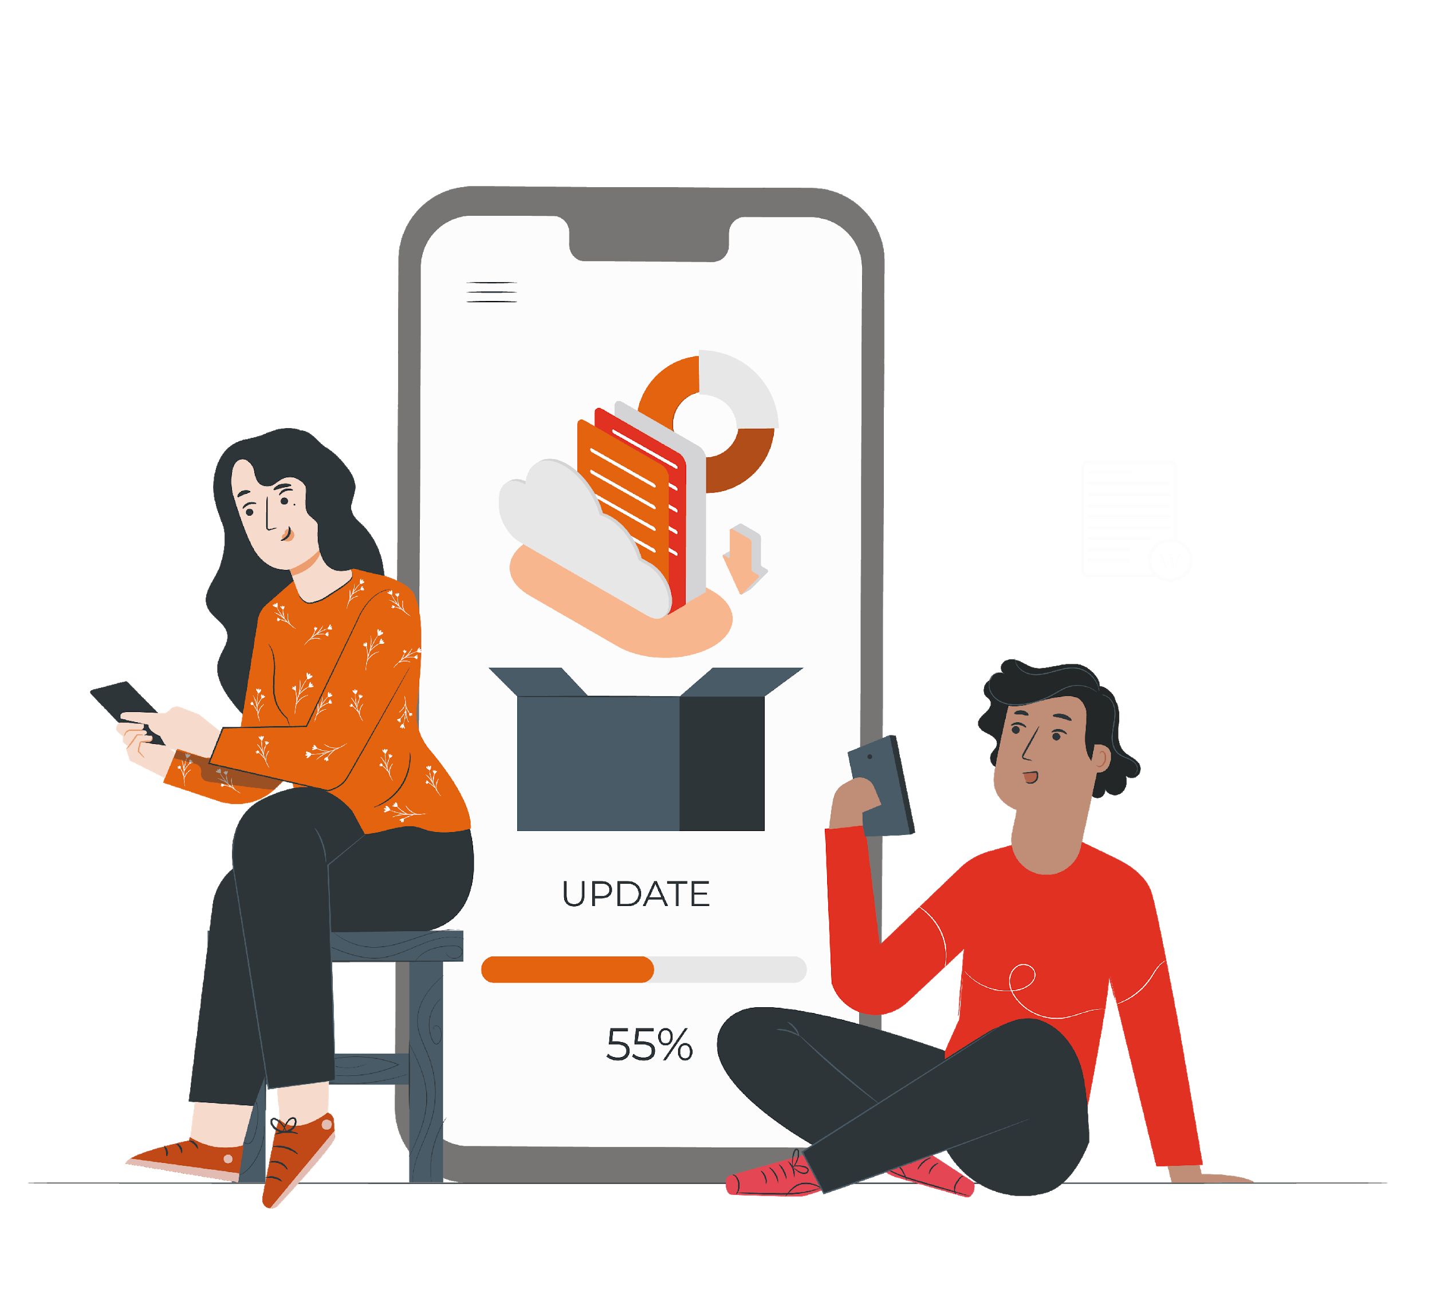
PLAN COMÚN | NIVEL 3° MEDIO
MÓDULO 6
APLICACIONES
INFORMÁTICAS PARA LA GESTIÓN
ADMINISTRATIVA
  En estos documentos se utilizarán de manera inclusiva términos como: el estudiante, el docente, el compañero u otras palabras equivalentes y sus respectivos plurales, es decir, con ellas, se hace referencia tanto a hombres como a mujeres.

Slide 2

MÓDULO 6 | APLICACIONES INFORMÁTICAS PARA LA GESTIÓN ADMINISTRATIVA
ACTIVIDAD 4
PROGRAMA TUS
ACTIVIDADES

Slide 3





OBJETIVO DE APRENDIZAJE
APRENDIZAJE ESPERADO
CRITERIOS DE EVALUACIÓN
OA 6
Utilizar los equipos y herramientas tecnológicas en la gestión administrativa, considerando un uso eficiente de la energía, de los materiales y los insumos.
OA Genérico
B - D - H
2. Maneja Normas Internacionales de Contabilidad y legislación tributaria, en el registro de las actividades financieras y económicas de una entidad.
2.2. Usa aplicaciones web de trabajo en equipo para coordinar eficientemente el trabajo dentro
y fuera de la organización, respetando las políticas institucionales.
3

Slide 4

RECORDEMOS
¿QUÉ APRENDIMOS LA ACTIVIDAD ANTERIOR?
DECISIÓN EN BASE A LA INFORMACIÓN:
1
Utilizamos buscadores de internet cotizando equipos tecnológicos.
2
Seleccionamos información de internet.
3
Conocimos las ventajas y desventajas de equipos tecnológicos.
4
Realizamos sugerencia de compra de equipos tecnológicos.
Para recordar los aprendizajes trabajados en la actividad anterior, te invitamos
a desarrollar la Actividad 4 de Conocimientos Previos, que consiste en otorgar puntajes a distintos ítems al momento de adquirir un computador para ti.
4

Slide 5

ACTIVIDAD DE CONOCIMIENTOS PREVIOS
Recordemos el caso de Marta y Carlos que acudieron a usted para asesorarlos con la compra de un Laptop o un Mac.
En cuanto a la decisión tomada o sugerida, es importante recalcar que debe ser considerada siempre de manera informada con datos concretos y documentos que respaldan esta decisión.
¡Muy bien!
Te invitamos a profundizar revisando
la siguiente presentación
5

Slide 6
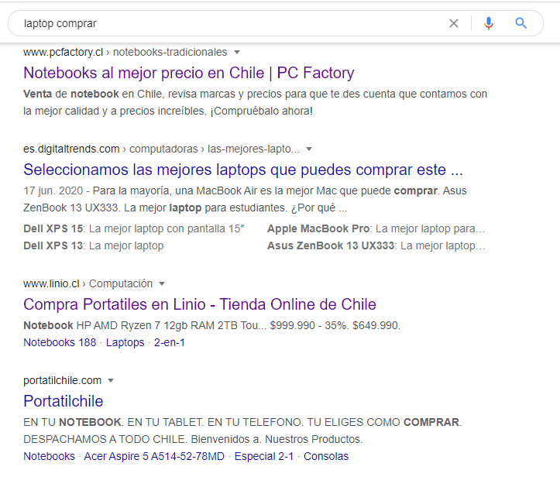
RECORDEMOS
¿QUÉ APRENDIMOS LA ACTIVIDAD ANTERIOR?
Recuerda la búsqueda realizada para adquirir un laptop o un mac. Esta y muchas otras búsquedas puedes realizar….
¡Muy bien!
te invitamos a conocer
otras funcionalidades en
un ambiente Web
6

Slide 7

4
MENÚ DE LA ACTIVIDAD
PROGRAMA TUS ACTIVIDADES
Al término de la actividad estarás en condiciones de:
1
Reconocer el uso de herramientas de internet.
2
Elaborar una cuenta de correo electrónico.
3
Calendarizar actividades con sus compañeros y docente.
4
Preparar Video llamadas.
5
Usar Docs, Planillas de Cálculo y Presentación en línea.
6
Respetar los Protocolos de Comunicación y Seguridad.

Slide 8


HERRAMIENTAS DE INTERNET
Dentro de la Red de Redes (Internet), podemos encontrar infinidad de herramientas que sirvan en el ámbito académico y profesional.
En este caso veremos herramientas que mantiene Google con el fin de fidelizar a sus usuarios, donde posee un mix de aplicaciones, entre ellas Correo Electrónico, Video Llamada, Calendario, Procesador de texto y Planillas de Cálculo, entre otras.
8

Slide 9

HERRAMIENTAS DE INTERNET
G Suite en un conjunto de herramientas que ofrece la empresa Google 100% en línea. Las herramientas incluyen mensajería (correo), se crearon para satisfacer necesidades a nivel empresarial, las cuales pretenden aumentar la productividad y reducir costos.
Todas estas herramientas están hospedadas en la infraestructura de alta seguridad y seguridad de Google.
Considera que para esto no se requiere hardware o software y solo requiere una administración mínima.
Puedes colaborar de manera segura y en tiempo real con varios usuarios los trabajos de tiempo real. Gracias a los documentos alojados (procesador de texto, planillas electrónicas, presentaciones, etc.), todo disponible desde cualquier navegador o teléfono smartphone, cuando y donde se necesiten.
9

Slide 10

CORREO ELECTRÓNICO
Existen en el mercado distintos medios para adquirir un correo electrónico, pagados y no pagados.
En empresas más grandes es normal notar que poseen un Dominio en Internet y acceden a correos institucionales. El correo institucional es creado por un departamento de servicio encargado de este proceso dentro o fuera de la empresa.
También puedes acceder a un correo electrónico de forma gratuita, lo cual veremos cómo se realiza con una cuenta Gmail.
micorreo@miempresa.cl
10

Slide 11

CREAR CUENTA DE CORREO GMAIL
Ingresa al sitio “https://support.google.com/mail/answer/56256?hl=es-419” sigue las instrucciones descritas más abajo. Accede a crear una cuenta haciendo clic en el botón “Crear una cuenta”
11
ción

Slide 12
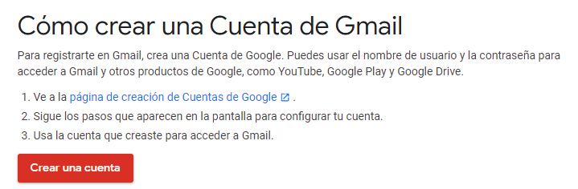

PASO 1
12

Slide 13
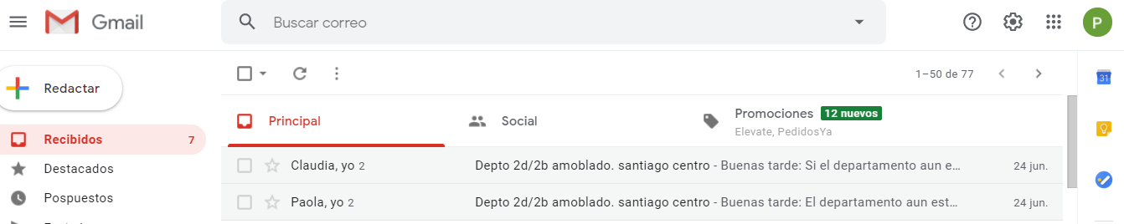
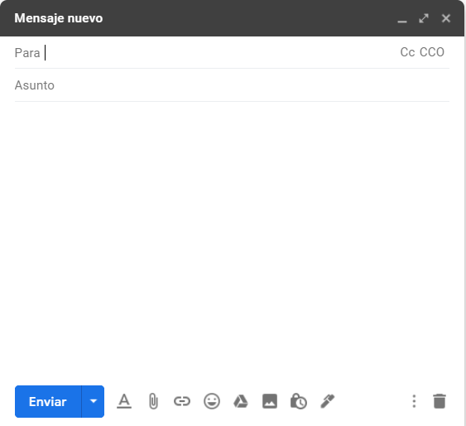
PASO 2
Ya creada tu cuenta en Gmail, puedes acceder a varias herramientas o aplicaciones que sirven de complemento al correo.
Para crear un nuevo correo, debes seleccionar la opción “+Redactar”, cada correo debe contener la dirección de correo destino, el cual no necesariamente debe ser Gmail. Agrega el “asunto” como una descripción breve del contenido del correo. Puedes agregar más personas en cc (con copia).
Averigüa para qué significa “cco” y cuándo se utiliza (comenta con el curso)
13

Slide 14
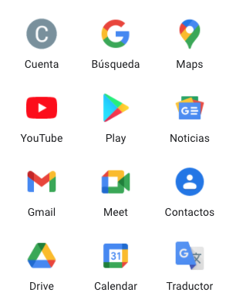
CALENDAR
Además de correo, puedes acceder a otras aplicaciones de Gmail en el cuadro que está a la derecha. Ahora accederemos a la opción de Calendar.
En Calendar puedes agendar tus tareas, compromisos o actividades.
Puedes también, agendar una videollamada con Meet (otra aplicación de Gmail).
14

Slide 15
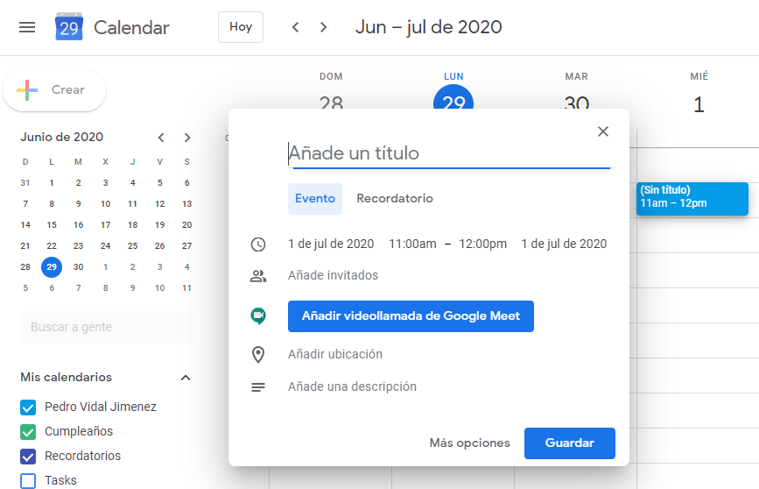
CALENDAR
En calendario debes hacer click en el día y hora de una reunión o actividad. Para más opciones presiona el botón “más opciones”, en donde podrás acceder a programar tus eventos con periodicidad y/o video conferencia. Lo que se llama Videollamada con Google Meet
15

Slide 16
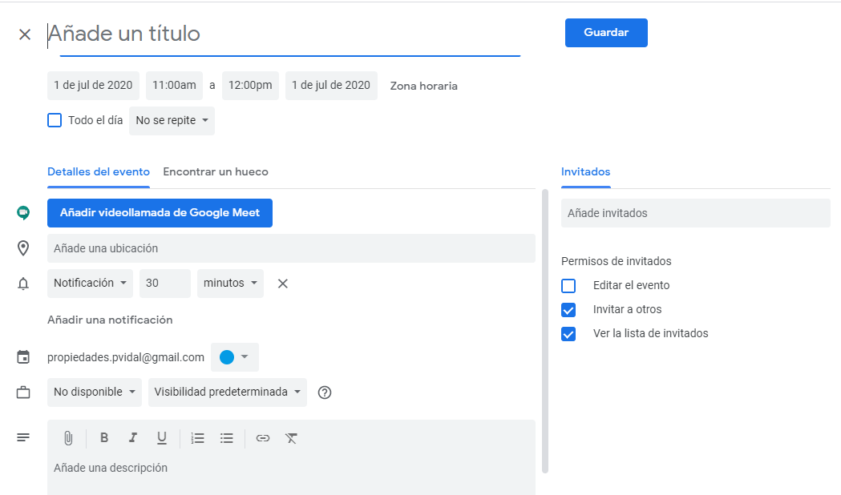
VIDEO LLAMADA (Meet)
En “más opciones” puedes modificar y/o eliminar un evento. También indicar la tabla de temas, si es o no video llamada, la ubicación física, agregar invitados por correos, entre otras opciones.
16

Slide 17
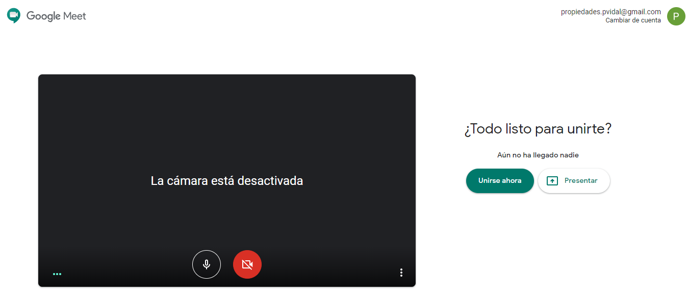

TODO LISTO PARA UNIRTE
A una video llamada puedes acceder directamente en el link que te muestra en el calendario o a través de una invitación que llega a la bandeja de entrada del correo.
Puedes ingresar en silencio, desactivando tu micrófono y/o sin imagen de tu video cámara.
17

Slide 18
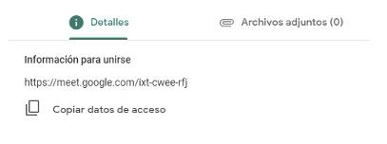

TODO LISTO PARA UNIRTE
Dentro de la videollamada puedes ver el link de acceso y enviarlo por cualquier medio de comunicación (whatsapp, chat u otro).
18

Slide 19
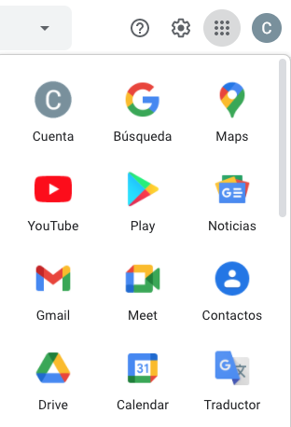
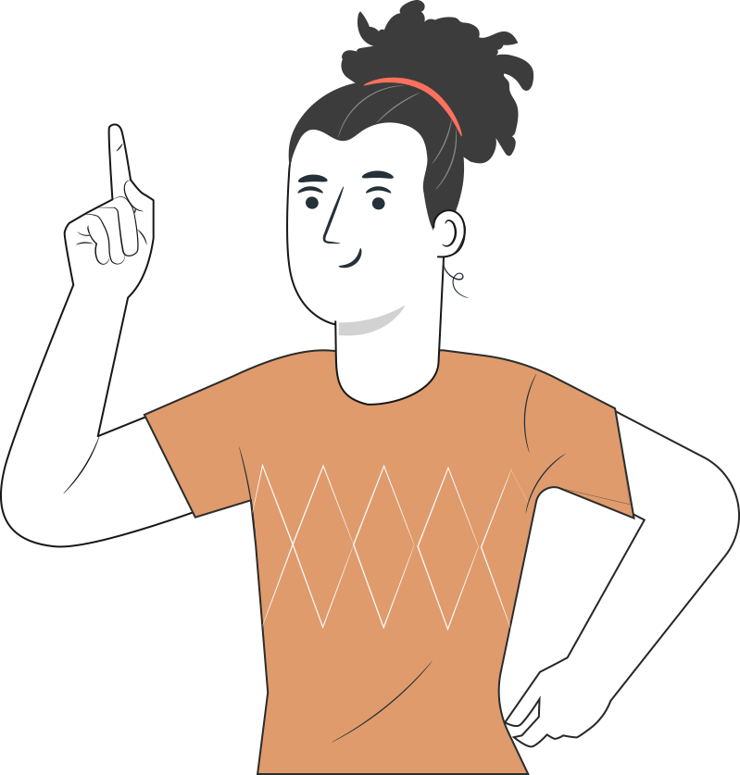
MÁS HERRAMIENTAS
En el correo electrónico puedes acceder a otras aplicaciones de Gmail pinchando el ícono de cuadritos, como se muestra en la siguiente imagen.
19

Slide 20
CARPETA EN LA NUBE (DRIVE)
Una aplicación que se trabaja en equipo es la de compartir una carpeta en la “nube”, llamada Google Drive.
Drive posee protocolos para compartir archivos, indicando quiénes acceden, en qué fecha y hora y si se realizaron modificaciones. Se reconoce así, el origen de cada archivo, cuando el archivo queda finalizado, en caso que sea temporal, entre otros temas.
Además puedes crear y editar documentos que compartas con tu grupo de trabajo.
También puedes mantener en Drive, archivos privados a los que solo tú tienes acceso. Sin embargo, en la actividad haremos un documento en línea.
20

Slide 21
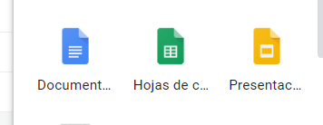
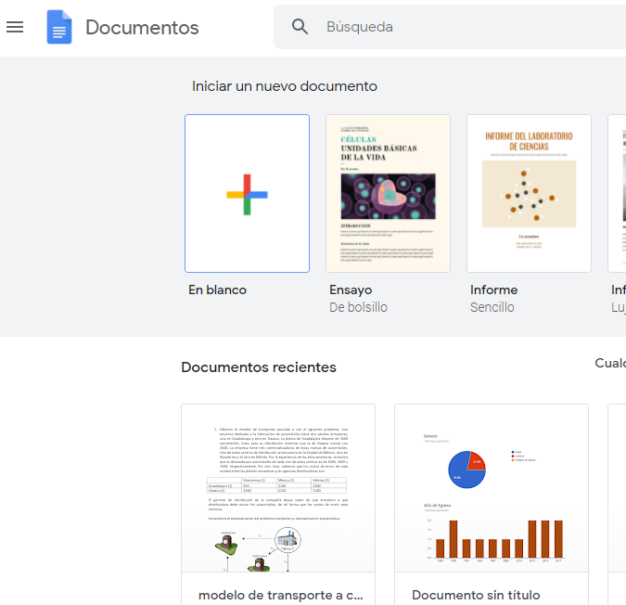
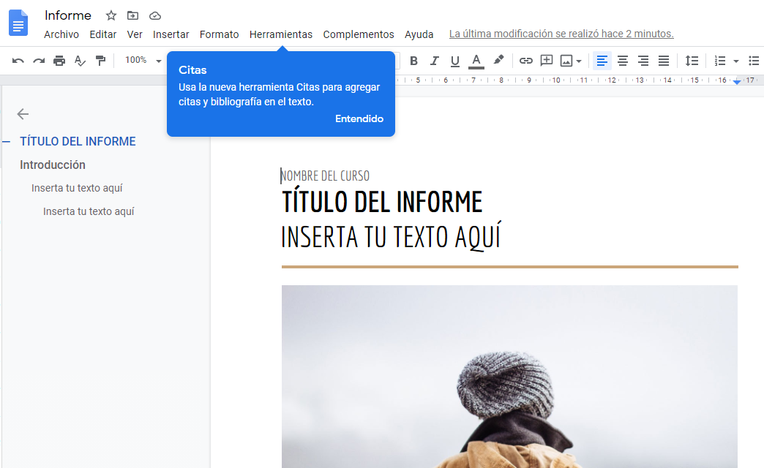
GOOGLE DOCS
Abre Docs de G Suite para crear un documento nuevo.
Podrás notar que tienes la opción de crear un documento con plantillas o en blanco. También están los documentos guardados con anterioridad.
Selecciona documento “Informe”, que tenga alguna imagen, en este caso usaremos el siguiente:
21

Slide 22

INFORME EN DOCS
Nota que hay un sector a la izquierda que te muestra la estructura del documento
Además Google Docs te muestra una Cita que te permite conocer otras herramientas de la aplicación, para ocultarla, solo debes hacer clic en “Entendido”
22

Slide 23
MENÚ DOCS
El menú de Docs es amplio como otros procesadores de texto, las imágenes permiten identificar si un texto quedará con Negrita o Subrayado o ambos.
El justificado se aprecia en las líneas hacia la izquierda, derecha, centro y justificado.
Este documento se va guardando a medida que realizas modificaciones, es por eso que se ve un botón de “guardado”.
Puedes cambiar el nombre del documento directamente ya que queda almacenado en el espacio que te otorga Gmail en Drive.
Google Docs está preparado para compartir la escritura y lectura de este documento en línea, al lado del botón compartir podrás ver quiénes interactúan con el documento, lo cual queda en un historial.
23

Slide 24
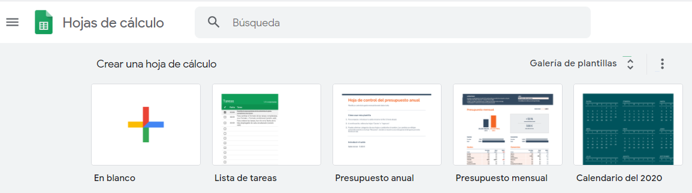
HOJA DE CÁLCULO
Para iniciar en hojas de cálculo, selecciona una plantilla. Para este ejercicio, seleccionamos la plantilla “Lista de Tareas”
24

Slide 25
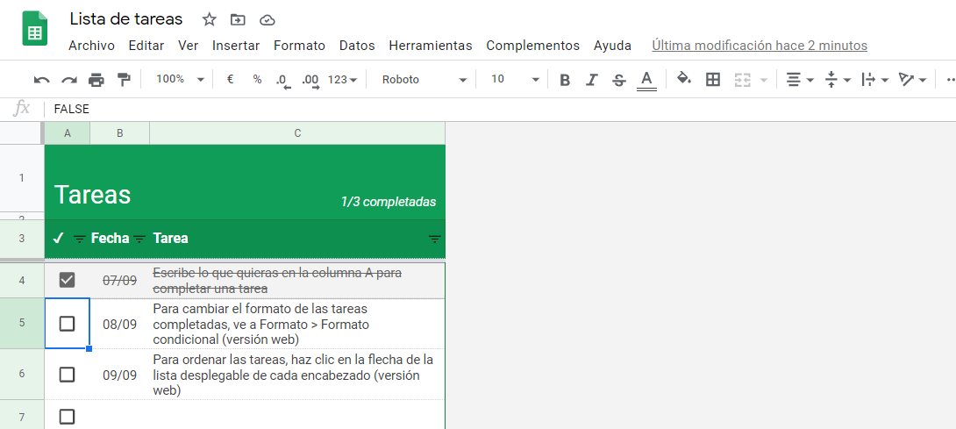
LISTA DE TAREAS
Una hoja de cálculo es una planilla en la cual se realizan cálculos en ámbitos financieros, contables, entre otras áreas.
Este archivo queda grabado en tu Unidad de Drive, ¿en qué momento se graba? En cada momento que realices una modificación.
25

Slide 26

LISTA DE TAREAS
Completa esta lista de tareas con actividades de la semana, nota que debes trabajar con celdas.
Las celdas de la aplicación son los espacios que tiene cada hoja de cálculo para ingresar Fórmulas, textos, valores.
26

Slide 27

PRESENTACIONES
Para realizar presentaciones en alguna charla o exposición es recomendable apoyarse en presentaciones gráficas.
Así como Office tiene PowerPoint, Google ofrece Presentaciones en su plataforma G Suite, la encuentras con el nombre Presentaciones o Google Slides.
Abre una presentación y sigue las instrucciones de las siguientes diapositivas.
27

Slide 28
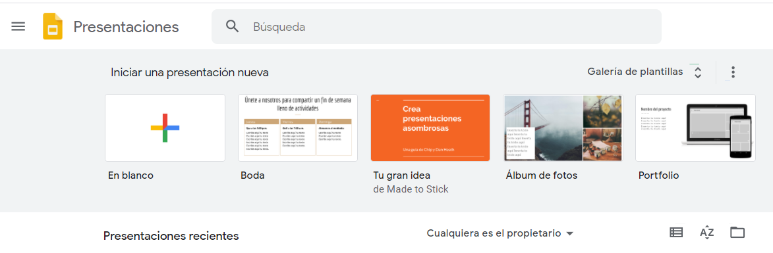
GOOGLE PRESENTACIONES
Como las aplicaciones de Word y Cálculo, las Presentaciones de Google ofrecen plantillas amigables al momento de querer hacer una charla apoyados de esta herramienta.
Selecciona una plantilla para conocer esta herramienta. Para este caso, seleccionaremos “Tu Gran Idea”
28

Slide 29
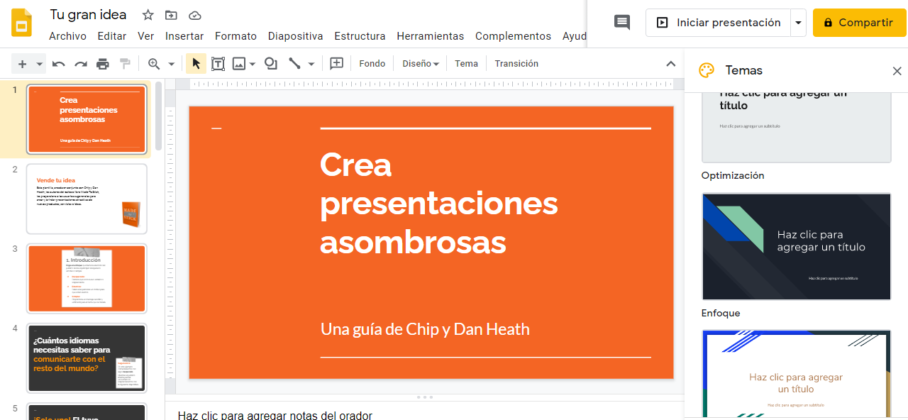
GOOGLE PRESENTACIONES
Recorre la presentación en las Slides de la parte izquierda.
Escribe un texto adhoc a alguna idea que hayas tenido o tengas para presentar.
No es necesario utilices todas las Slides, simplemente las puedes eliminar seleccionando y presionando la tecla Supr
4. Cambia el nombre del archivo a Mi Idea Super
5. Como las anteriores aplicaciones, este archivo queda grabado en tu Unidad de Drive y la puedes compartir con el resto del curso y docentes.
29

Slide 30

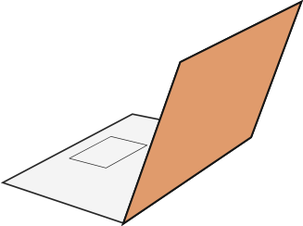

REVISEMOS
4
¿CUÁNTO APRENDIMOS?
PROGRAMA TUS ACTIVIDADES
Para revisar los temas trabajados durante el desarrollo de la presentación, te invitamos a realizar la Actividad 4 Cuánto aprendimos.
¡Muy Bien! ahora te invitamos a seguir practicando.
30

Slide 31





ANTES DE COMENZAR A TRABAJAR
TOMA LAS SIGUIENTES PRECAUCIONES
Cuida tus claves de acceso.
Resguarda la confidencialidad de la información.
Cuidado con los dispositivos externos, asegura la información instalando antivirus.
Se riguroso y ordenado con los antecedentes que manejas.
Realiza trabajo en equipo con respeto en tus opiniones,
escucha a los demás.
31

Slide 32
4
¡PRACTIQUEMOS!
ACTIVIDAD PRÁCTICA
PROGRAMA TUS ACTIVIDADES
Ahora realizaremos una actividad práctica, descarga el archivo
Actividad Práctica, y sigue las instrucciones señaladas.
32
ción

Slide 33


ANTES DE TERMINAR:
TICKET DE SALIDA
PROGRAMA TUS ACTIVIDADES
¡No olvides contestar el Ticket de Salida!
¡Hasta la próxima!
33

